Slide 1
ĐỊA LÍ
Người dân và hoạt động sản xuất
của người dân
ở đồng bằng Bắc Bộ
(Tiết 2)

Slide 2
Thứ năm ngày 9 tháng 12 năm 2021
Địa lí
Người dân và hoạt động sản xuất của người dân
ở đồng bằng Bắc Bộ (Tiết 2)

Slide 3
Vựa lúa lớn
thứ hai
của cả nước

Slide 4
* Đọc Mục 1/ 103 và trả lời các câu hỏi sau :
1) Đồng bằng Bắc Bộ có những thuận lợi nào để trở thành vựa lúa lớn thứ hai của cả nước?
Đất phù sa màu mỡ
Vựa lúa lớn thứ
hai của cả nước
Nguồn nước dồi dào
Người dân có nhiều kinh nghiệm trồng lúa

Slide 5
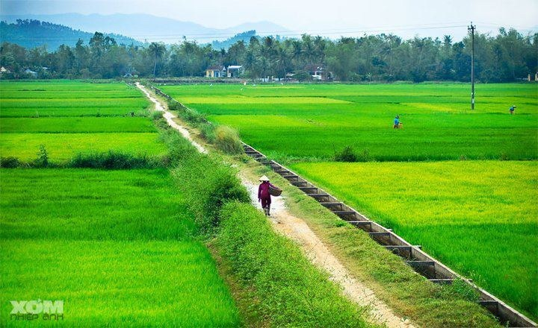
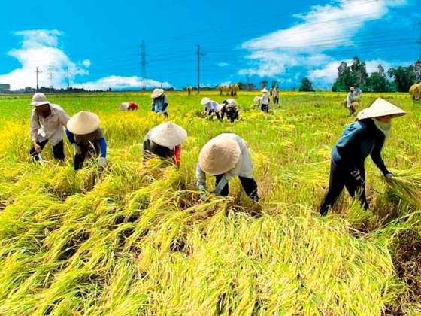

Slide 6
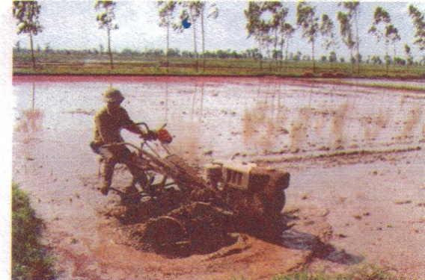
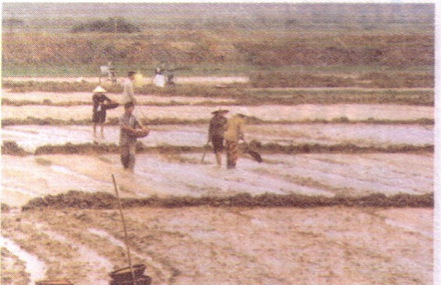
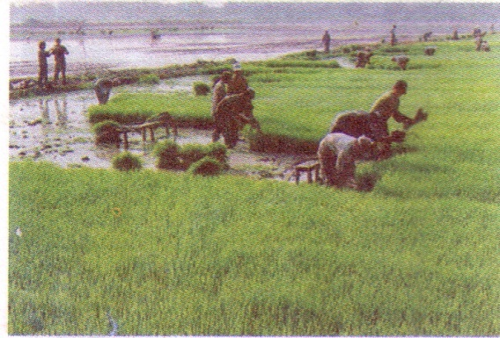
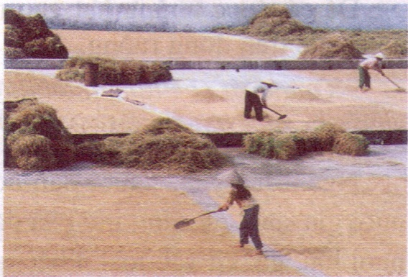
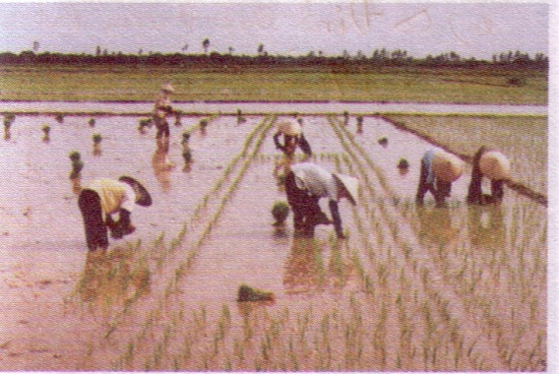
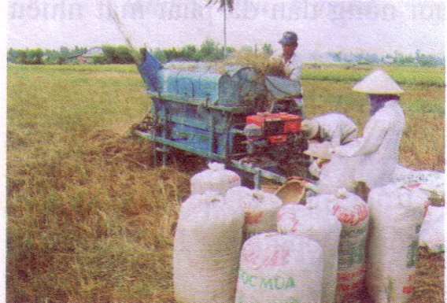
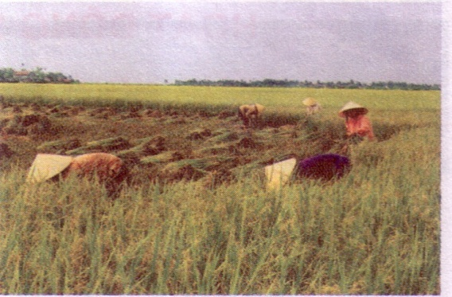
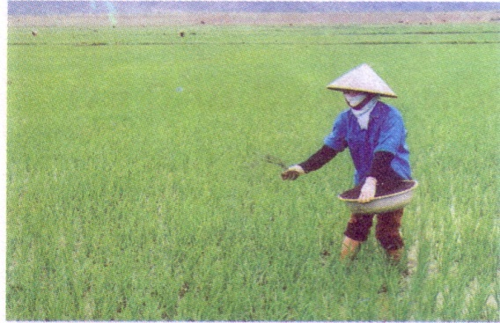
1
2
3
Làm đất
Gieo mạ
Nhổ mạ
Quá trình
sản xuất lúa gạo
8
4
Phơi thóc
Cấy lúa
7
6
5
Tuốt lúa
Gặt lúa
Chăm sóc lúa

Slide 7
Cây trồng và vật nuôi

Slide 8
* Đọc sgk và trả lời các câu hỏi sau :
Ngoài lúa gạo, người dân đồng bằng Bắc Bộ còn trồng những loại cây nào khác?
→ Ngoài lúa gạo, người dân đồng bằng Bắc Bộ còn trồng ngô, khoai, cây ăn quả.

Slide 9
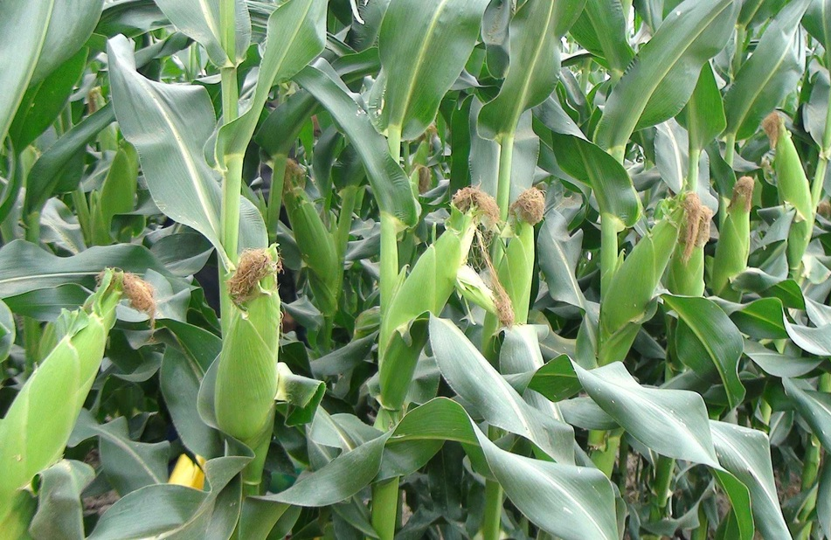
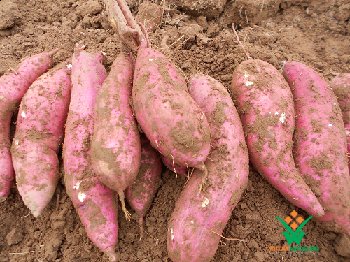
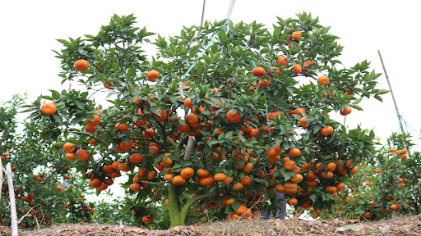
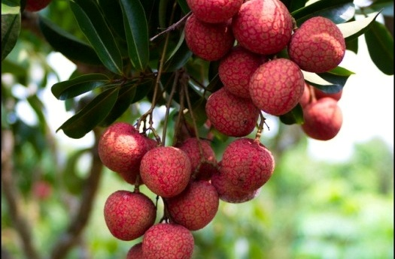

Slide 10
Tháng | 1 | 2 | 3 | 4 | 5 | 6 | 7 | 8 | 9 | 10 | 11 | 12
Nhiệt độ (ºC) | 17 | 17 | 20 | 24 | 27 | 28 | 29 | 28 | 27 | 25 | 21 | 18
Bảng số liệu về nhiệt độ trung bình tháng ở Hà Nội
Hà Nội có mấy tháng nhiệt độ trung bình dưới 20ºC? Là những tháng nào?
Đó là thời gian nào trong năm?
Vào mùa đông ở đồng bằng Bắc Bộ thích hợp cho việc trồng cây gì?

Slide 11
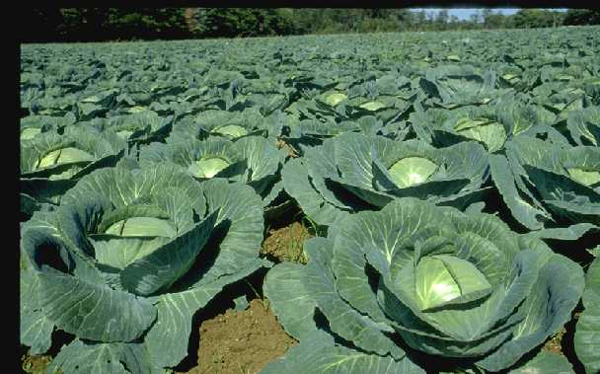
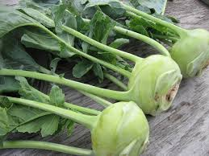
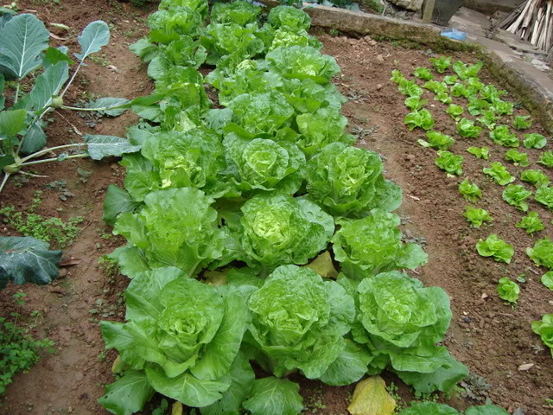
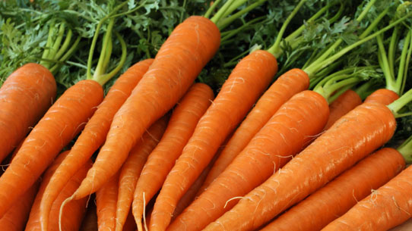
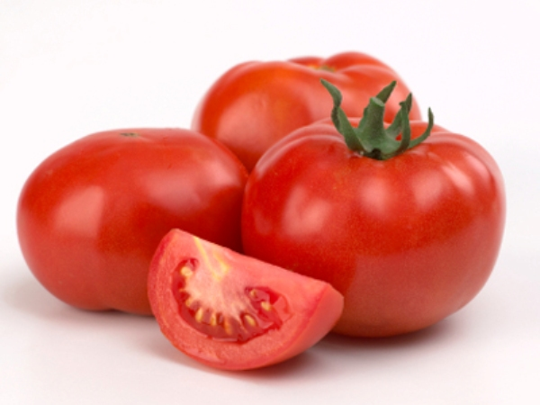
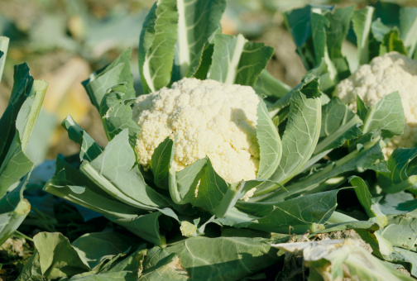

Slide 12
* Đọc SGK và trả lời các câu hỏi sau :
Bên cạnh việc trồng trọt các loại cây, người dân ở đồng bằng Bắc Bộ còn nuôi những con vật gì ?
→ Bên cạnh việc trồng trọt các loại cây, người dân ở đồng bằng Bắc Bộ còn nuôi gia súc, gia cầm, nuôi và đánh bắt cá, tôm.

Slide 13
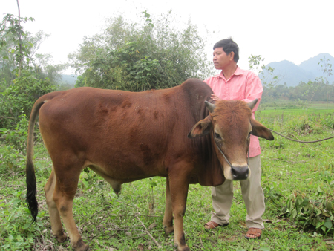
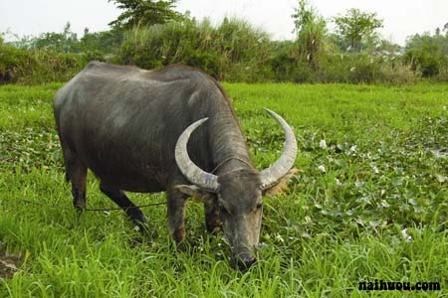
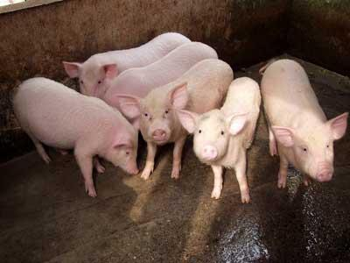
Gia súc

Slide 14
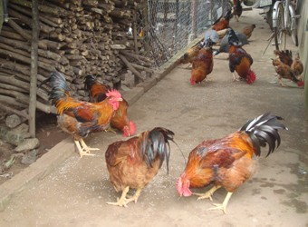
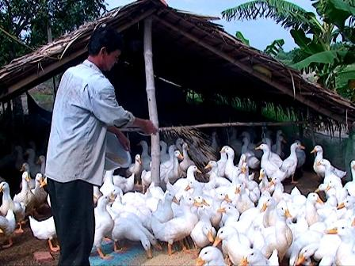
Gia cầm

Slide 15
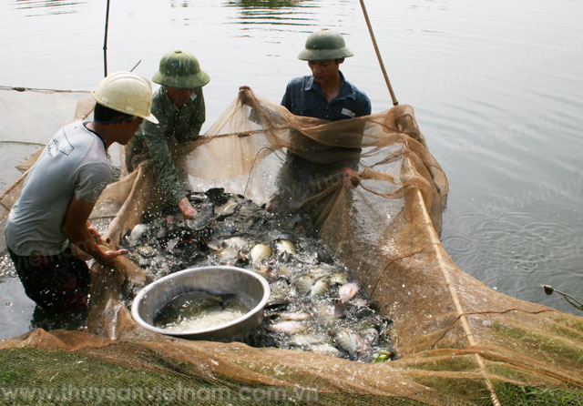
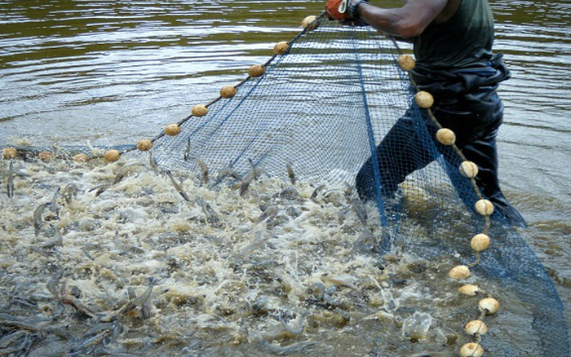
Đồng bằng Bắc Bộ có điều kiện thuận lợi để chăn nuôi lợn, gà, vịt, tôm, cá là do có sẵn nguồn thức ăn lúa gạo và các sản phẩm phụ như cám, ngô, khoai. Đồng bằng Bắc Bộ là nơi nuôi lợn, gà, vịt vào loại nhiều nhất nước ta.

Slide 16
3. Nơi có trăm
nghề thủ công truyền thống

Slide 17
Tên làng nghề | Sản phẩm thủ công nổi tiếng
VẠN PHÚC ( HÀ TÂY )
LỤA
BÁT TRÀNG ( HÀ NỘI )
GỐM SỨ
KIM SƠN ( NINH BÌNH)
CHIẾU CÓI
ĐỒNG SÂM (THÁI BÌNH)
CHẠM BẠC
ĐỒNG KỊ ( BẮC NINH )
ĐỒ GỖ

Slide 18
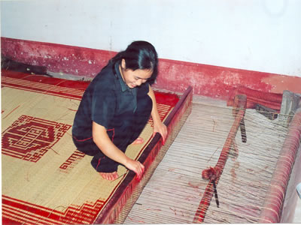
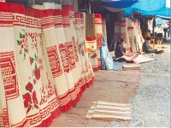
Làm chiếu

Slide 19
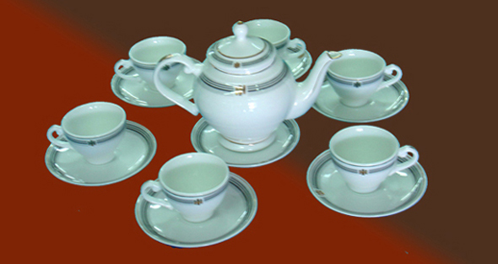
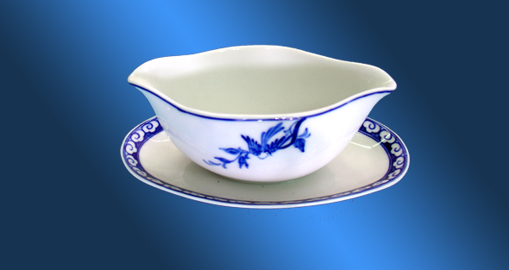
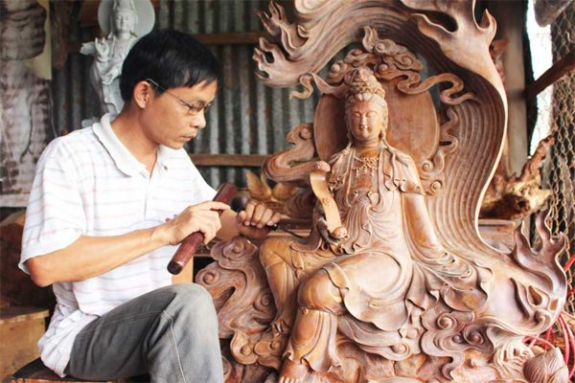
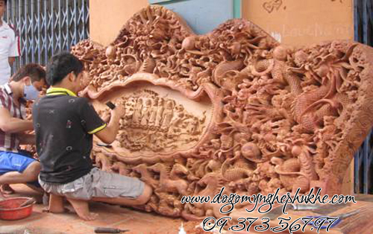
Gốm sứ
Chạm gỗ

Slide 20
4. Chợ phiên

Slide 21
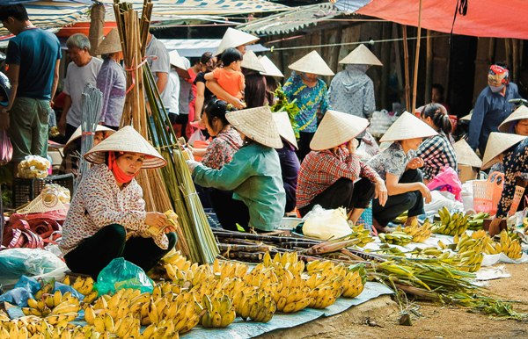
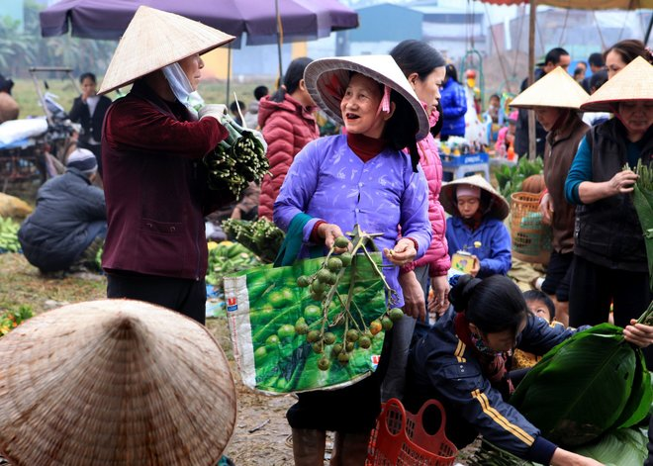
Cảnh chợ phiên ở làng quê đồng bằng Bắc Bộ

Slide 22
Kết luận
Vựa lúa lớn thứ hai cả nước nhờ: đất đai màu mỡ, nước dồi dào, người dân giàu kinh nghiệm.
Cây trồng và vật nuôi: ngô; khoai; cây ăn quả; rau, củ, quả xứa lạnh; gia súc, gia cầm.
Nghề thủ công và làng nghề truyền thống phát triển: làm chiếu, gốm sứ, dệt,…
Chợ phiên: mua bán tấp nập, hàng hóa chủ yếu do người dân tự sản xuất.

